Slide 1



Nombres
Calcul
Géométrie
OGD/ALG/PROBA
Mesure
Connaitre les unités de mesure de masse

Slide 2




OBJECTIF(S) DE LA SÉANCE
©www.laclassedemallory.net
  GRANDEURS ET MESURES
  Connaitre les unités de masse
  Choisir l’unité appropriée
  Connaitre les relations entre les unités

Slide 3



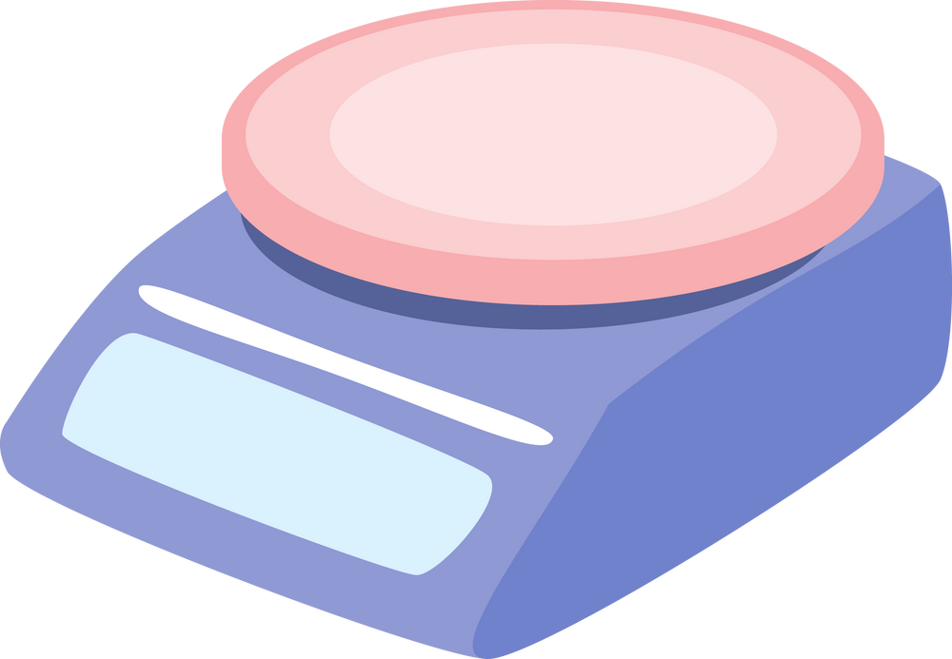


PRÉ-REQUIS
Quels instruments pour mesurer une masse ?
Quelles sont les unités de longueur déjà connues ?
kilogramme - gramme - tonne ...
kg g t

Slide 4




LES UNITÉS DE MESURE DE LONGUEUR
L’unité principale de mesure de longueur est le gramme (g).
Il existe des multiples du gramme c’est-à-dire des unités plus grandes que le gramme:
  Le décagramme : dag: 1 dag = 10 g
  L’hectogramme : hg : 1 hg = 100 g
  Le kilogramme : kg : 1 kg = 1 000 g
  Le quintal : q : 1 q= 100 kg
  La tonne : t : 1 t = 1 000 kg

Slide 5
LES UNITÉS DE MESURE DE LONGUEUR
Il existe des sous-multiples du gramme c’est-à-dire des unités plus petites que le gramme:
-Le décigramme : dg : 1 dg = 0,1 g
-Le centigramme : cg : 1 cg = 0, 01 g
-Le milligramme : mg : 1 mg = 0, 001 g

Slide 6



MINI TEST
Quelle est la principale unité de mesure de masse ?
Quelle unité de longueur est 1000 fois plus grande que le gramme ?
Quelle unité de longueur est 100 fois plus petite que le gramme ?
Quelle unité est 1000 fois plus grande que le kilogramme ?
Quelle unité est 100 fois plus grande que le kilogramme ?

Slide 7




LES UNITÉS DE MESURE DE LONGUEUR
Lorsque l’on mesure une longueur, il est important de choisir l’unité appropriée.
Faible masse => unités inférieures au gramme (cg, mg..).
Forte masse => multiples du gramme (kg, t, q...).
Le « poids » d’un adulte => kg
La quantité de principe actif d’un médicament. =>mg
Le « poids » d’un éléphant => t

Slide 8
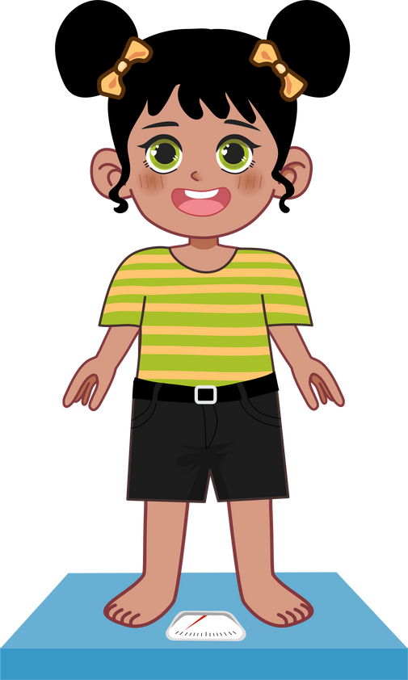
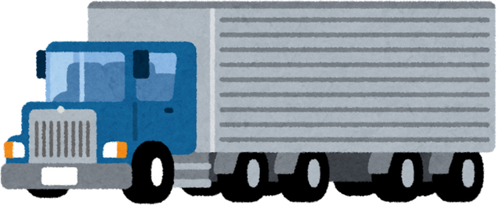


MINI TEST
Choisis l’unité appropriée.
Le poids d’un enfant de CM1 : gramme - quintal – kilogramme
Le poids d’un camion : gramme - milligramme - tonne
Le poids d’un cahier : gramme - milligramme - hectogramme
Le poids d’une fourmi: - milligramme - gramme - quintal

Slide 9

LES UNITÉS DE MESURE DE LONGUEUR
On peut transformer (convertir) les masses entre elles.
12 kg = ? g
Je sais qu’un kilogramme est 1000 x plus grand qu’un gramme donc
12 kg = 12 x 1000 = 12 000 g
8 t = ? kg
Je sais qu’une tonne est 1000 x plus grande qu’un kilogramme donc
8 t = 8 x 1000= 8000 kg
6000 g= ? kg
Je sais qu’un gramme est 1000 x plus petit qu’un kilogramme donc
6000 g = 6000 x 1000 = 6 kg

Slide 10
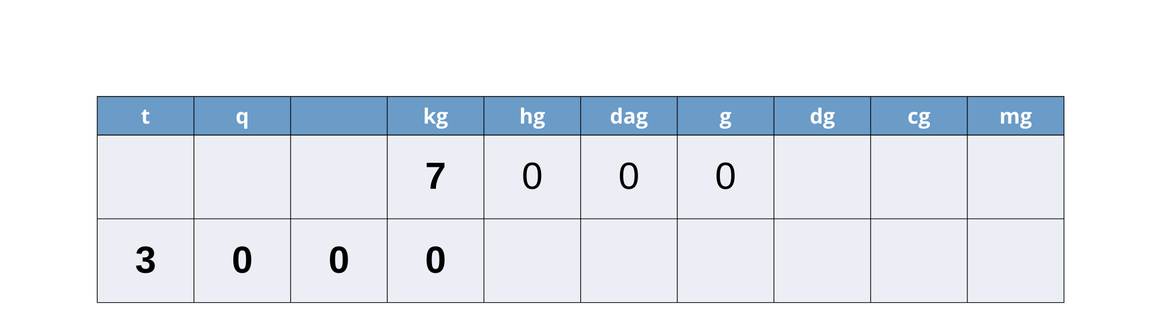
LES UNITÉS DE MESURE DE LONGUEUR
On peut transformer (convertir) les longueurs entre elles.
7 kg = ? g
3t = ? kg
7 kg = 7000 g
3 t = 3000 kg

Slide 11
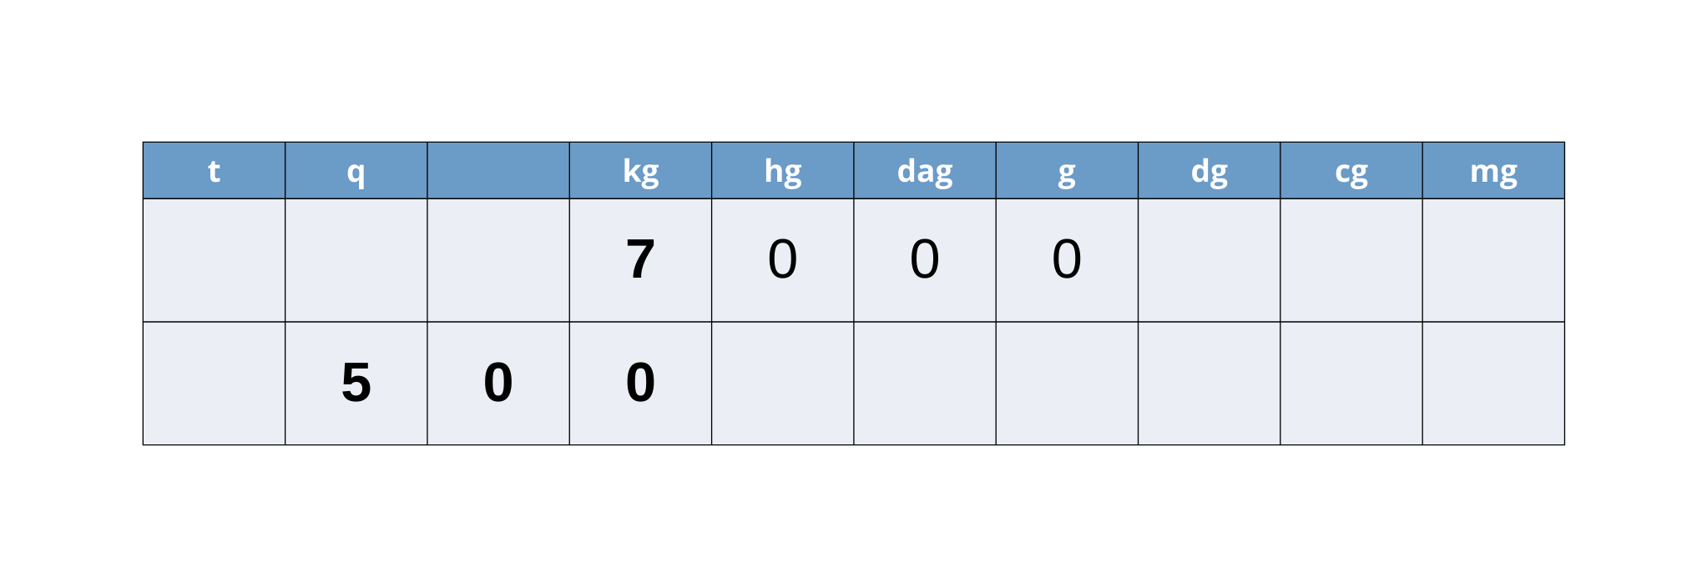
LES UNITÉS DE MESURE DE LONGUEUR
On peut transformer (convertir) les masses entre elles.
7000 g= ? kg
500 kg = ? q
7000 g = 7 kg
500 kg = 5 q

Slide 12
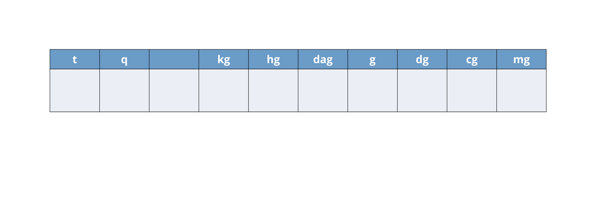
MINI TEST
Convertis
82 kg = .....g
500 cg = ..... g
32 t = ..... kg
67000 g = .... kg

Slide 13



L’ESSENTIEL À RETENIR

